Slide 1


第二章 流程及其设计
第三节 流程的设计

Slide 2
教学内容
学习目标
理解流程的含义。
了解流程的基本组成，理解流程的环节和时序的含义。
会阅读和绘制简单的流程图。
能分析流程设计的基本要素，体会流程设计的基本思想和方法。 了解流程设计的基本步骤并实践。
能分析流程优化过程中的基本要素。
了解流程优化的基本步骤，学会流程优化的基本方法。
第一节 了解流程
第二节 流程的组成与描述
第二章 流程及其设计
第三节 流程的设计
第四节 流程的优化
综合学习活动

Slide 3
引入
思考：电饭锅的工作流程
主要问题：
电饭锅具备多种工作模式，有多种流程设计。
电饭锅工作过程中，需要根据温度及时间进行控制。
设计电饭锅的 工作流程
流程设计需要考虑哪些因素？
流程设计的主要方法是什么？
流程设计的主要步骤是什么？

Slide 4
一、流程设计的基本因素和步骤
设计流程的作用：
一般电饭锅为什么设计多种的工作流程？
为什么要考虑影响流程设计的各种因素？
为什么要规范流程设计的步骤。
提高生活质量
提高生产效率

Slide 5
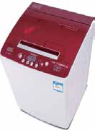
一、流程设计的基本因素和步骤
（一）流程设计的基本因素
全自动洗衣机的洗衣工作流程设计
选择不同的模式并启动运行，“自动洗衣”的环节不同。
可以对其分成若干个子环节，也可以细化出更多环节，这样流程更加复杂。
开始
模式选择
自动洗衣
排水脱水
结束
响铃提醒
开始
进水
洗涤320s秒
排水脱水
进水漂洗
结束
响铃提醒
排水脱水
进水漂洗
排水脱水

Slide 6
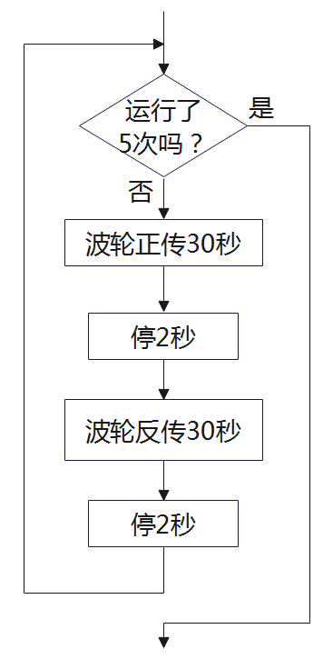
一、流程设计的基本因素和步骤
（一）流程设计的基本因素
从经济的角度进行流程设计：
“320秒”的洗衣环节，反复交换波轮转动方向。
开始
进水
洗涤192秒
排水脱水
结束
响铃提醒
排水脱水
进水漂洗

Slide 7
一、流程设计的基本因素和步骤
（一）流程设计的基本因素
工作流程主要因素：
工作效率
工作质量
工作规范
……
工艺流程主要因素：
设备条件和工艺水平
安全生产
节约资源
提高产品质量
保护环境
……

Slide 8
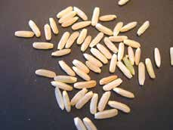
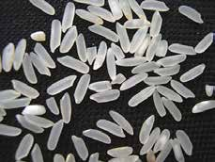
一、流程设计的基本因素和步骤
（二）流程设计的步骤
大米的工艺流程设计
稻谷
清理
砻谷
碾米
成品米
环节确定
时序确定
画出流程图

Slide 9
一、流程设计的基本因素和步骤
（二）流程设计的步骤
明确任务和了解其背景，分析其内在性质、规律和相互关系，确定流程的环节和时序，画出流程图，并进行必要的说明。
客观条件、经济效益、顾客的要求、安全和环保等因素。
设计一个流程一般步骤：
了解设计的目的，明确设计目标。
分析 流程的各种因素，确定流程的各个环节。
根据各环节之间的关系，确定时序，初步画出 流程图。
模拟或测试流程的运行情况并进行改进。
写出说明书。

Slide 10
二、流程的设计与实践
实践活动：用植物色素染布的工艺流程
流程设计方案主要内容：
（1）收集相关资料。
（2）初步方案设计。
（3）测试并确定设计方案。
（4）写出流程设计报告。
问题分析。
确定流程设计的目标。
分析流程设计要考虑的因素。
确定设计流程的步骤。
流程内容技术试验。
流程优化改进。
流程设计总结。

Slide 11
二、流程的设计与实践
各组设计方案的比较：
评价与小结：
编号 | 评价指标 | 小组自评 | 小组互评 | 教师评价
1 | 环节和时序的合理性
2 | 染色的均匀性
3 | 安全性
4 | 经济性
5 | 设计特色（创意）
6 | 流程图绘制的准确性
7 | 设计报告编写水平
8 | 其他
序号 | 优点 | 不足 | 改进建议
方案1
方案2
方案3
……

Slide 12
总结
（一）流程设计的基本因素
一、流程设计的基本因素和步骤
（二）流程设计的步骤
第三节 流程的设计
二、流程的设计与实践

Slide 13
谢 谢!

